Slide 1


22 мая 15.00 ПРОЕКТ ВШУИ «Лидер-инноватор» Ведущая : Зотова Ирина
Острягина Елена, Тюменская область
«Создание и управление в организации культуры Счастья»

Slide 2
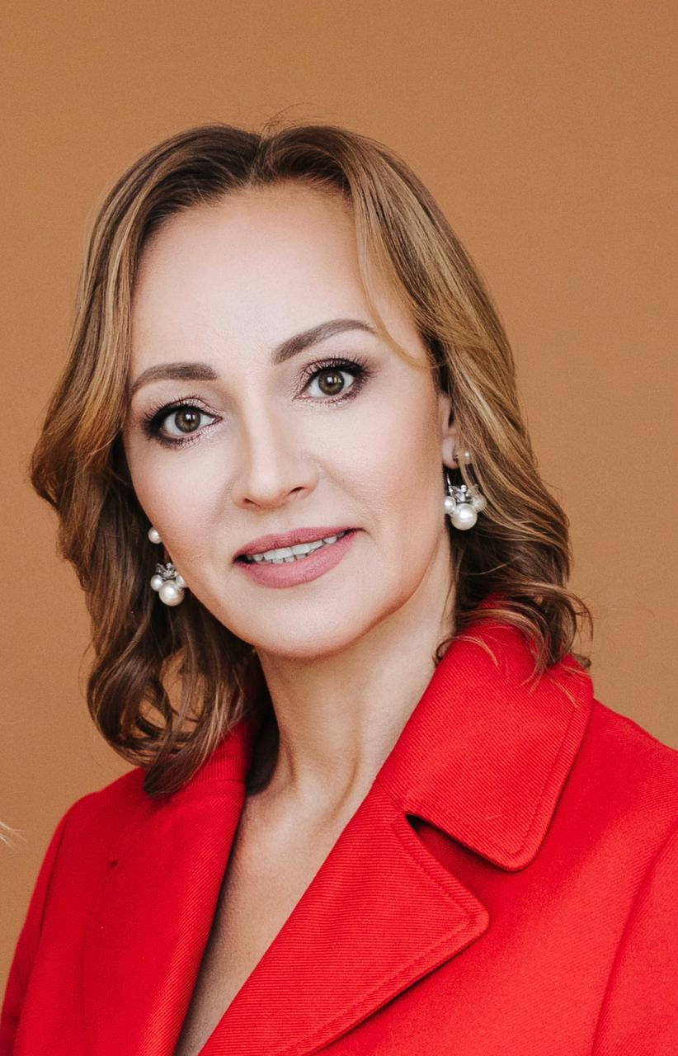
Острягина Елена- Генеральный директор по производству стеклянной тары ООО «СТЕКЛОТЕХ», Вице-президент Ассоциации Производителей Стеклянной Тары, Председатель Совета Торгово- Промышленной палаты Тюменской области

Slide 3
План интервью: 15.00 - 16.30:
1. О Себе/О компании
2. С чего начинается культура Счастья?
3.Мышление руководителя и его Эмоциональный интеллект
4. Проекты в организации, способствующие изменениям в организации: «Через тело к делу!»
1).Марафон стройности
2). Летняя Спартакиада
3). Разговор без галстуков и др.

